Slide 1
python作业
write by onemee

Slide 2
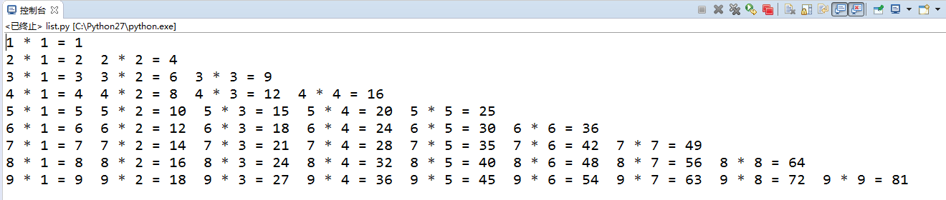
任务一
打印九九乘法表
需求分析：使用两层for循环实现。

Slide 3
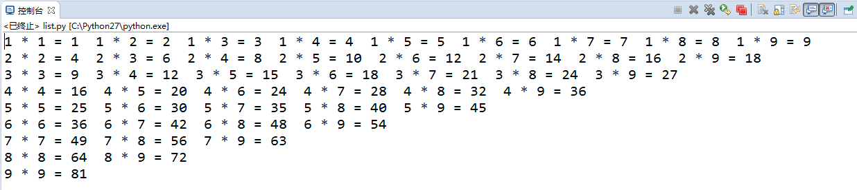
任务二
根据任务一的内容，进行扩展，倒着打印九九乘法表
需求分析，使用两层for循环实现，改变内层循环的参数

Slide 4
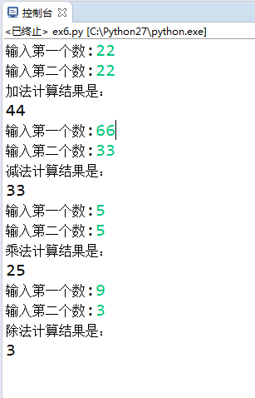

任务三
定义变量，分别接收用户输入两个数字。
使用eval()函数进行字符串运算

Slide 5
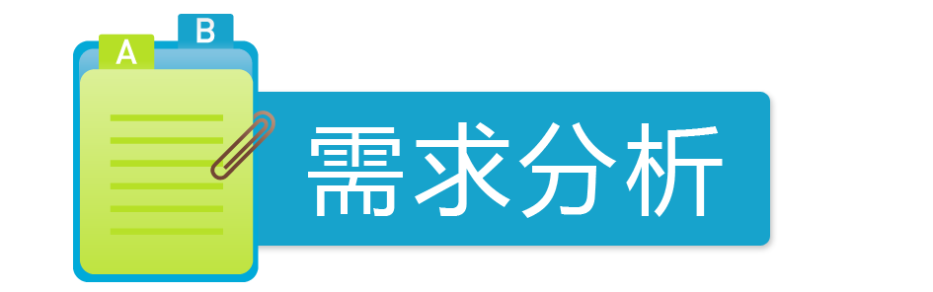
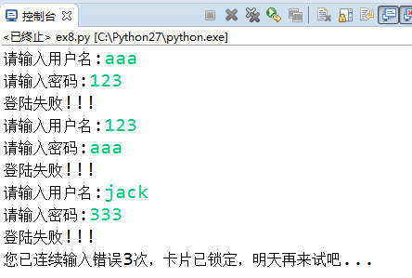
任务四
根据用户名和密码，判断用户是否连续输入错误3次，如果输入正确则提示登录成功，否则登录失败，退出系统。

Slide 6
THANK YOU
谢谢聆听

